Slide 1

Министерство науки и высшего образования Российской Федерации Федеральное государственное бюджетное образовательное учреждение высшего образования
«Московский государственный технический университет имени Н.Э. Баумана (национальный исследовательский университет)» (МГТУ им. Н.Э. Баумана)
ФАКУЛЬТЕТ Специальное машиностроение
КАФЕДРА Робототехнические системы и мехатроника
Исследование системы распознавания поведения пешеходов и предупреждения столкновений в системах помощи водителю на основе бортового зрения
Студент СМ7И-23М Чжан Юньда
Руководитель И.К.Романова Большакова
2026 г.

Slide 2
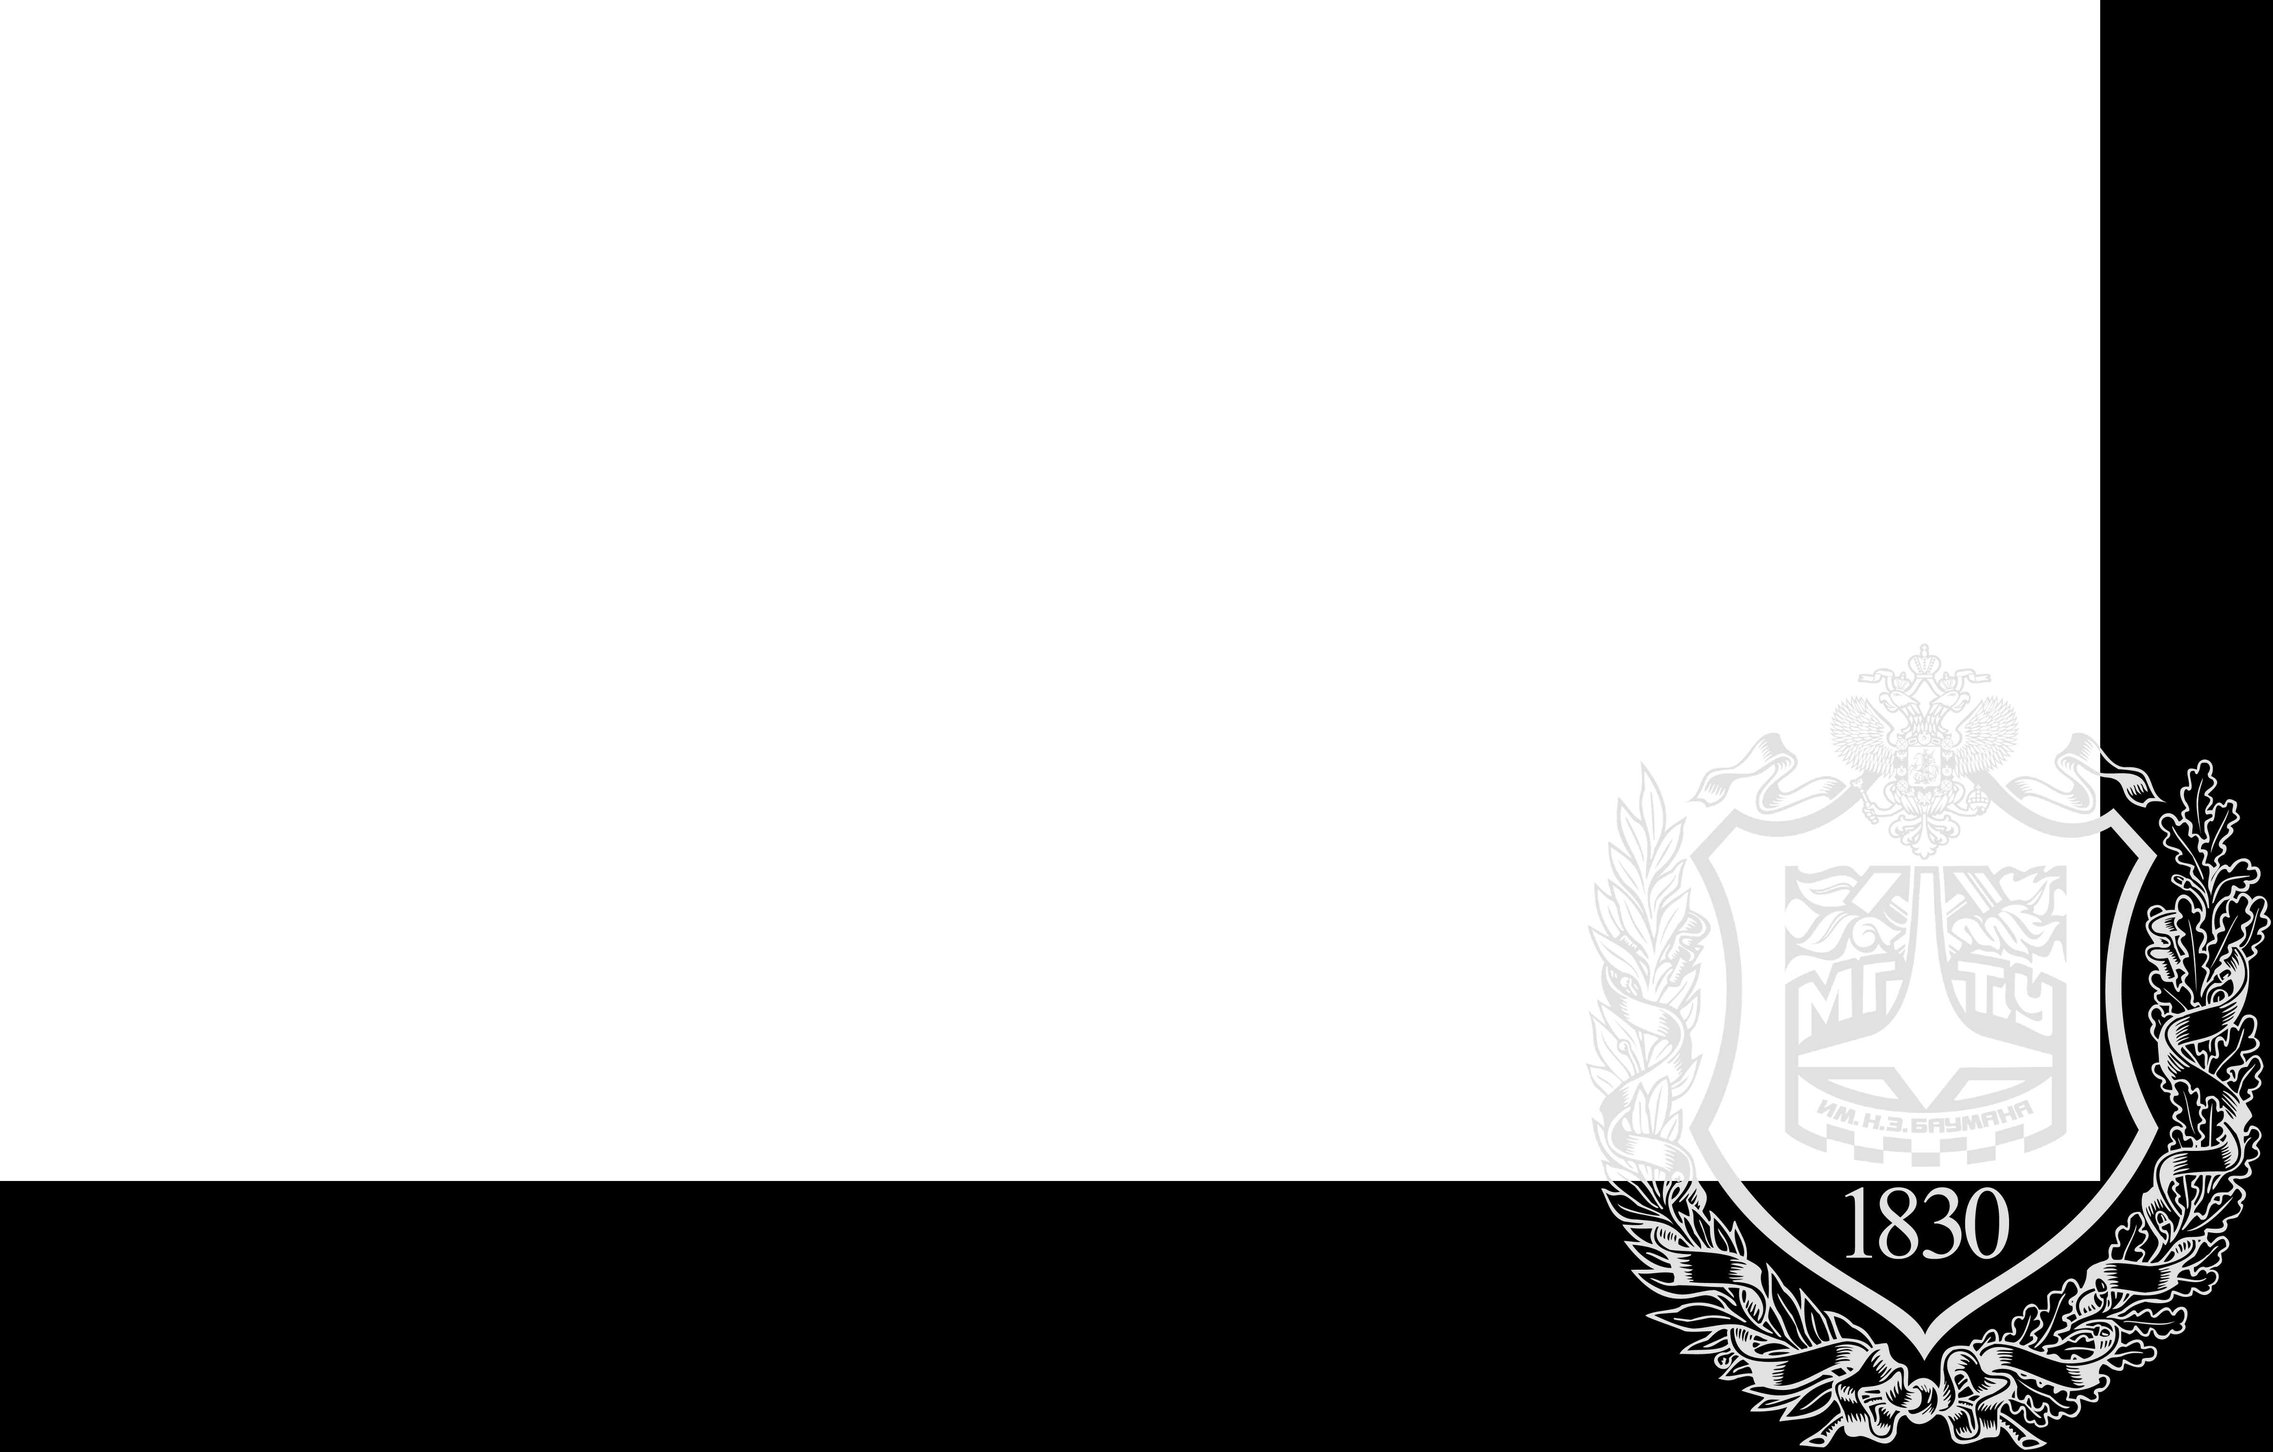
Актуальность и Цель
В сложных дорожных условиях сложно прогнозировать намерения пешеходов. Основные традиционные алгоритмы обнаружения объектов теряют надёжность при перекрытиях и изменении освещённости. Пешеходы являются наиболее уязвимой категорией участников дорожного движения, а риск дорожно-транспортных происшествий в городских районах остаётся высоким.
Основная цель
Создать бортовую визуальную систему с повышенной точностью, высокой надёжностью и устойчивым многократноцелевым отслеживанием объектов.

Slide 3
Основные исследовательские задачи текущего семестра
Определить эксплуатационные условия бортовой системы, выбрать и оптимизировать нейронную сеть YOLOX для повышения точности и скорости обнаружения пешеходов.
Спроектировать подсистему визуального восприятия, интегрировать наборы данных JAAD и MOT17, создать отказоустойчивый детектор с каскадным переключением моделей по схеме YOLOX → YOLOv8 → HOG+SVM.
Разработать отказоустойчивую модель отслеживания пешеходов на основе фильтра Калмана и алгоритма BYTETrack для сокращения числа смен идентификаторов целей.

Slide 4
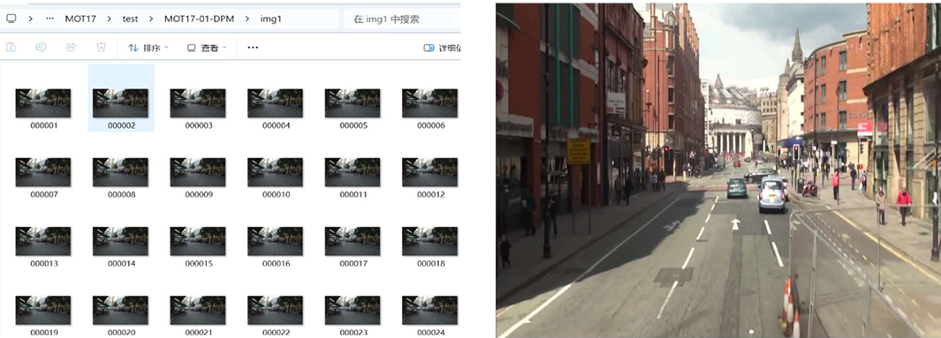
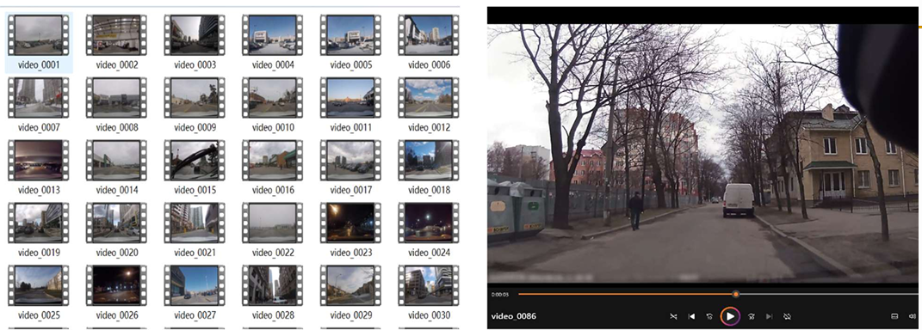
Базовые наборы данных: MOT17 и JAAD
Набор данных MOT17
Набор данных JAAD
Набор данных MOT17 включает 14 высокоразрешающих последовательностей с разделением на обучающую и тестовую выборки, охватывая городские перекрестки и площади. Подходит для тестирования алгоритмов при окклюзии, смещениях изображения и сложных движениях целей. Содержит необработанные кадры и gt.txt для расчета ID Switch и непрерывности траекторий.
Набор данных JAAD включает 346 видеофрагментов с 2000+ пешеходов (5–10 с каждый), охватывая городские улицы, автомагистрали и парки. Содержит детальную разметку поведения: состояние пешеходов, жесты, взгляды и сигналы светофоров. Формат .mp4 подходит для тестирования поведенческого прогнозирования и инференса системы в реальном времени.

Slide 5
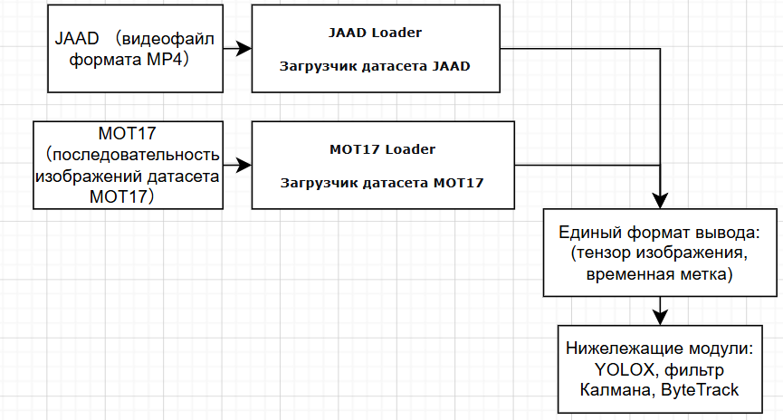
Стандартизированный конвейер обработки данных
Осуществляет унифицированное преобразование гетерогенных входных данных (видеофайлов и последовательностей изображений) в стандартизированные пары тензор — временная метка для последующего использования модулями детектирования и отслеживания объектов.
Notes:
数据扫描模块讲解С точки зрения проектирования данный подход разделяет процесс запуска системы и внутреннюю обработку данных. Скрипты выполняют только функции диспетчеризации, а вся сложная логика реализована в файле src/pipeline.py. Благодаря этому входной слой сохраняет простоту, а основная логика сконцентрирована в едином месте. Данный конвейер может повторно использоваться как при работе с видеоматериалами датасета JAAD, так и при подключении к интерфейсу камеры.
Принципы проектирования
Модульность: Для каждого источника данных реализован отдельный загрузчик.
Унифицированный интерфейс: Формат выходных данных не зависит от алгоритмов верхнего уровня.
Масштабируемость: Обеспечивается простое подключение новых наборов данных (в том числе KITTI, nuScenes) и перспективная адаптация для развертывания бортовых систем компьютерного зрения транспортных средств.

Slide 6
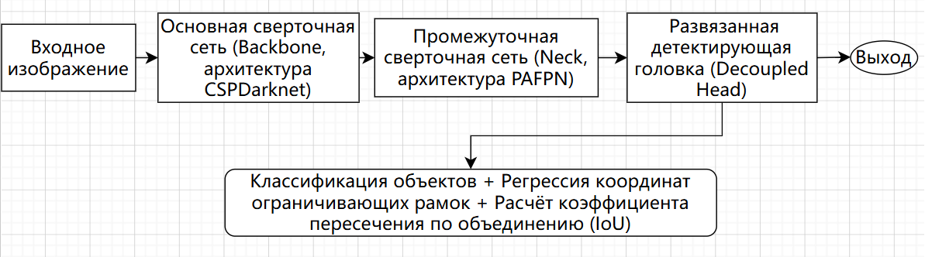
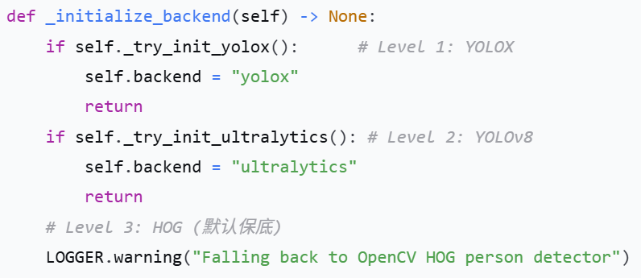
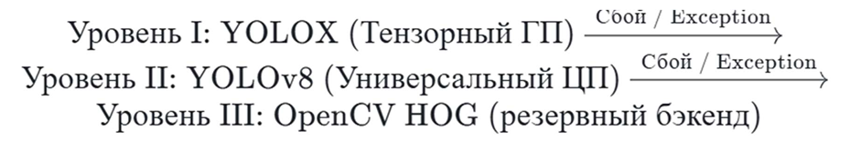
Основной детектор на основе архитектуры YOLO с многоуровневой отказоустойчивой архитектурой
Основной детектор: YOLOX
Безъякорная архитектура (Anchor-free) – снижает вычислительную нагрузку, оптимизирована для бортовых автомобильных платформ. Развязанная детектирующая головка (Decoupled Head) – разделяет задачи классификации и регрессии, повышает точность детектирования. Алгоритм SimOTA – реализует динамическое распределение положительных образцов, исключает ручную настройку гиперпараметров модели.
Структура нейронной сети детектора объектов YOLOX
Notes:
На странице представлена реализация класса YOLOXDetector, в рамках которой система при инициализации выбирает бэкенд детектирования в порядке приоритета YOLOX → YOLOv8 → HOG, устанавливая в качестве текущего первый работоспособный вариант, а при сбое бэкендов глубокого обучения во время работы немедленно переключается на HOG для гарантии непрерывности функции детектирования; реализованная в архитектуре Tracking-by-Detection с развязкой процессов детектирования и отслеживания объектов, данная система обеспечивает многоуровневую отказоустойчивость детектора, которая служит основой для высокой робастности всей системы.本页面介绍了YOLOXDetector类的实现。初始化时，系统按YOLOX → YOLOv8 → HOG的顺序选择检测后端，并将第一个可用的后端设置为当前后端。如果深度学习后端在运行过程中发生故障，系统会立即切换到HOG，以确保检测功能的连续性。该系统采用基于检测的跟踪架构，将检测和目标跟踪过程解耦，从而保证了检测器的多级容错能力，这也是整个系统高鲁棒性的基础。

Slide 7
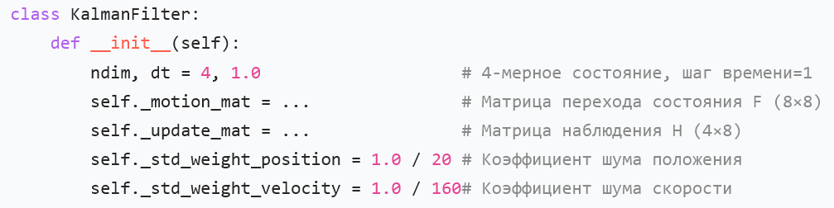

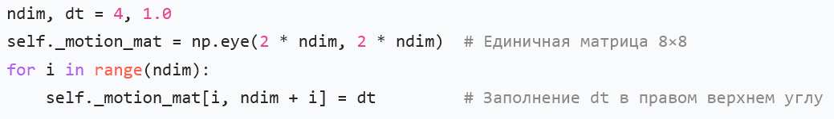
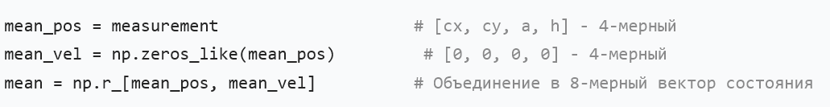


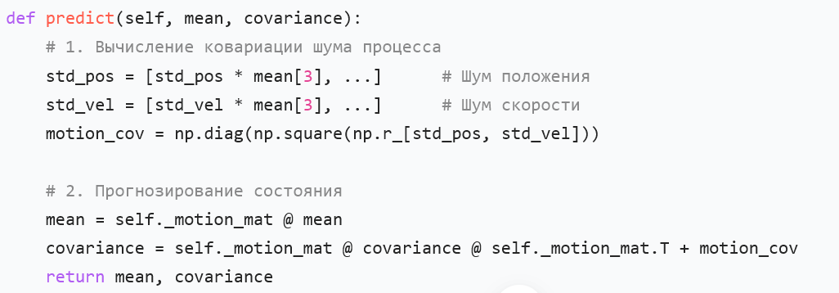
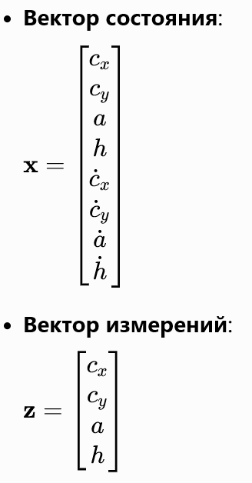
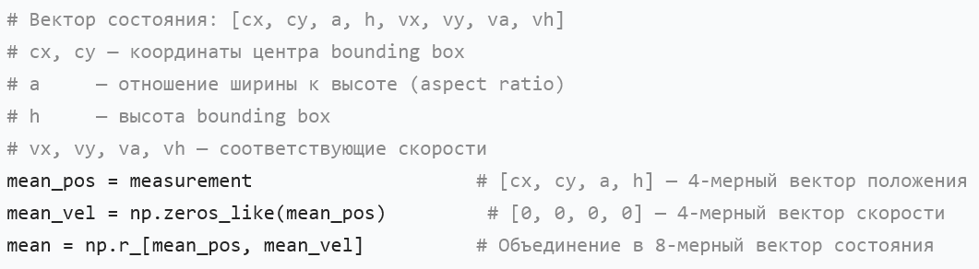
Моделирование на основе фильтра Калмана (динамическая оценка состояния)
Переходная матрица состояний F (модель движения)
Матрица наблюдения H (модель наблюдения)
Вектор состояния：
Прогнозирование состояния
В задачах отслеживания объектов на основе фильтра Калмана обычно используют 8-мерный вектор состояния:

Slide 8
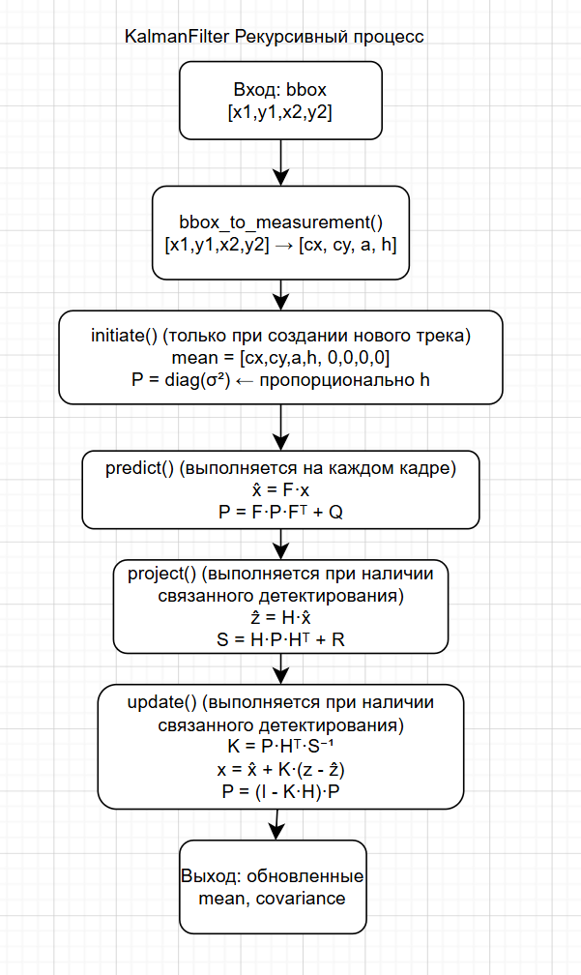
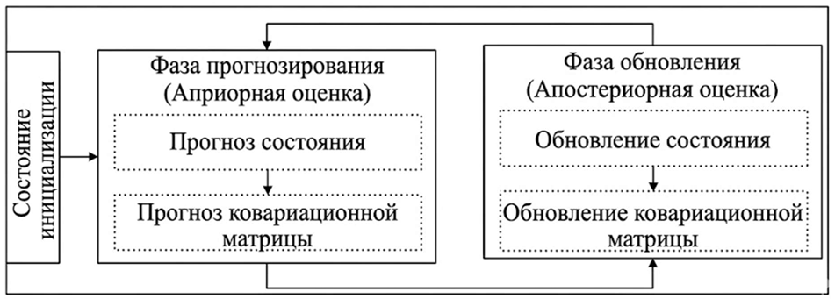
Моделирование на основе фильтра Калмана (Рекурсивная структура «прогноз – обновление»)
Рекурсивная схема фильтра Калмана
Notes:
Вход: координаты левого верхнего и правого нижнего углов ограничивающего прямоугольника (x1,y1,x2,y2)
Преобразование ограничивающего прямоугольника в вектор наблюдения фильтра Калмана
Вход: координаты левого верхнего и правого нижнего углов ограничивающего прямоугольника (x1,y1,x2,y2) Преобразование ограничивающего прямоугольника в вектор наблюдения фильтра Калмана
Шаг прогноза: предсказание состояния на следующий кадр по модели движения
Проекция предсказанного состояния в пространство наблюдений для дальнейшего обновления
Шаг обновления фильтра Калмана: корректировка прогноза по новым наблюдениям
mean: оптимальная оценка текущего состояния объекта (положение, скорость, соотношение сторон)
covariance: неопределенность текущего состояния, используется для прогноза на следующий кадр

Slide 9
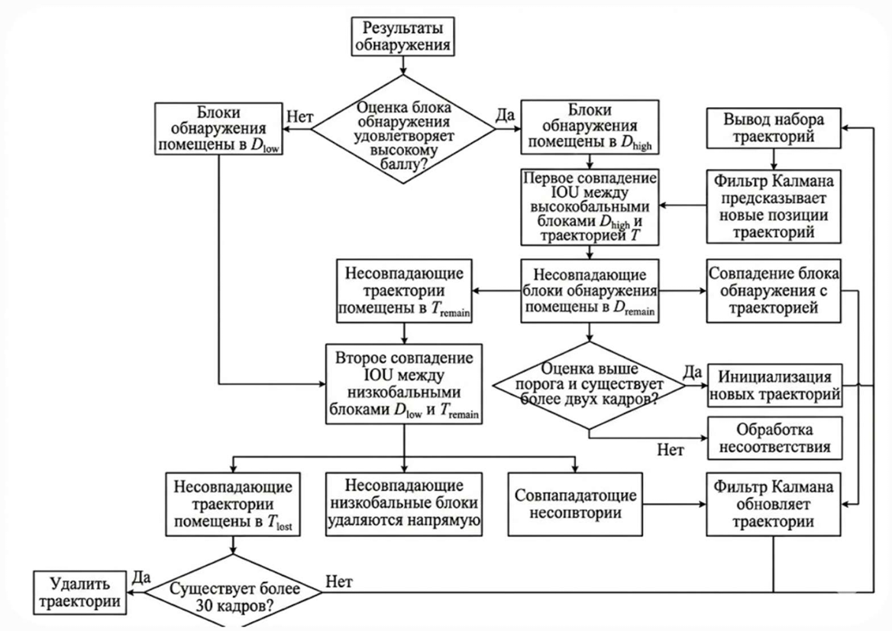
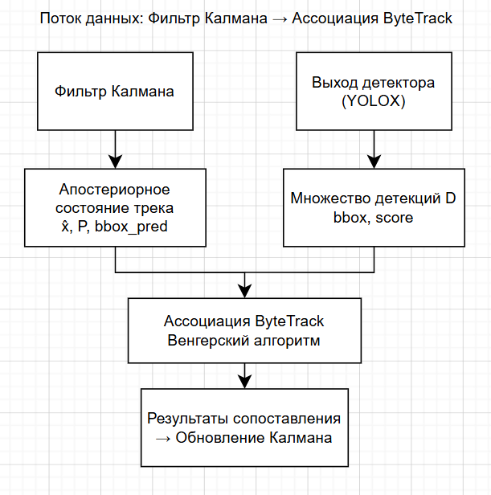
Стратегия ассоциации данных в Byte - Track
Mетод ассоциации данных, основанного на BYTE
Notes:
第9页回顾： Kalman滤波提供了轨迹的先验状态估计 x̂ₜ|ₜ₋₁ 和协方差矩阵 Pₜ|ₜ₋₁
第10页任务： 将Kalman预测的轨迹与当前帧检测结果进行最优匹配

Slide 10
Стратегия ассоциации данных в Byte - Track
На каждом входном видеокадре It детектор объектов выдаёт набор двумерных ограничивающих прямоугольников.
Основная идея ByteTrack заключается в том, что все результаты детектирования рассматриваются как непрерывное сигнальное пространство, которое с помощью двух пороговых значений разделяется на две части.
$$D_{t}=\{d_{j}=\left(B_{j},s_{j}\right)\}_{j=1}^{M}, \text{где }B_{j}\text{ — }\text{координаты, а }s_{j}∈\left[0,1\right]\text{ — }\text{уверенность сети[}\text{cite}\text{: }\text{1}\text{]}$$
Dt： Множество детекций на кадре t
$D_{high}=\{d_{j}∈D_{t}∣s_{j}≥s_{high}\}$ ； $D_{low}=\{d_{j}∈D_{t}∣s_{low}≤s_{j}<s_{high}\}$
Выполняется сопоставление с существующими предсказанными траекториями.

Slide 11
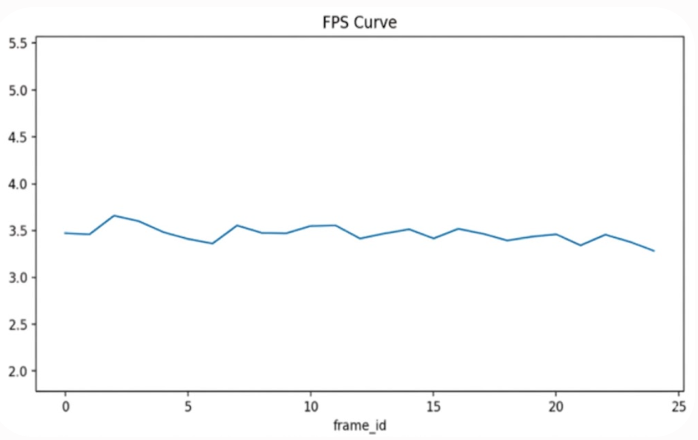
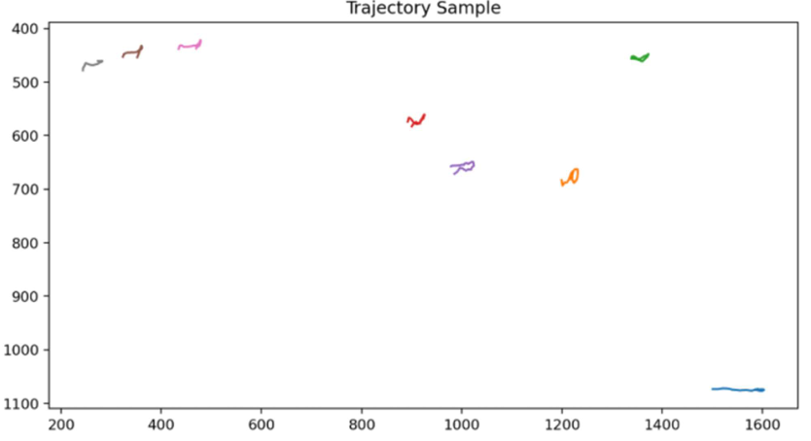
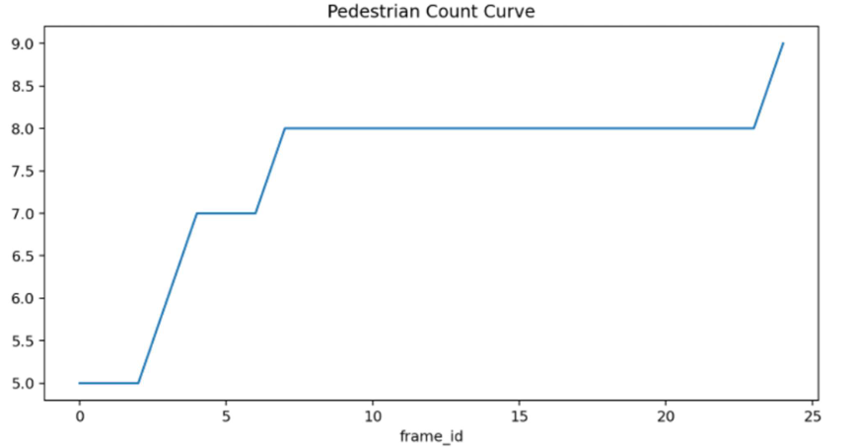
Результаты и анализ экспериментов
1. Качество трекинга: пространственные траектории
2. Адаптация к плотности сцены
3. Производительность (FPS)
Построены диаграммы траекторий движения пешеходов.
Разные цвета = разные Track ID.
Траектории гладкие и непрерывные благодаря фильтру Калмана (8-мерный вектор состояния).
Подтверждена устойчивость к тряске камеры и шумам движения.
Построена кривая количества активных пешеходов в кадре.
Кривая отражает появление, исчезновение и перекрытие объектов.
Система устойчива при окклюзиях и изменении плотности потока.
Средняя частота кадров: ~31.8 FPS (Рис. 8).
При высокой плотности и окклюзиях наблюдаются локальные снижения FPS.

Slide 12
Заключение
В ходе научно-исследовательской работы во втором семестре поставленные задачи были успешно выполнены, реализовано глубокое алгоритмическое моделирование и программная разработка системы распознавания поведения пешеходов и многообъектного сопровождения (tracking) для бортовых систем.
1. Интеграция и стандартизация данных.
Успешно интегрированы промышленные стандартные наборы данных JAAD и MOT17 с различными организационными особенностями.
2. Оптимизация детекции и механизмы отказоустойчивости.
В качестве основы детекции пешеходов на перцептивном уровне выбрана безякорная (Anchor-free) полносвёрточная нейронная сеть YOLOX.
3. Робастное многообъектное сопровождение пешеходов на основе фильтра Калмана.
Построена математическая модель непрерывного описания пространственной динамики движения пешеходов на основе фильтра Калмана. Оптимизирована глобальная ассоциация данных с использованием алгоритма Венгерского. Внедрена двухэтапная стратегия ассоциации в стиле BYTETrack, которая динамически разделяет пул обнаруженных объектов на множества с высокой и низкой достоверностью.

Slide 13
Спасибо за внимание!

